Slide 1
ক্লা
কে
শে
আ
জ
র

Slide 3
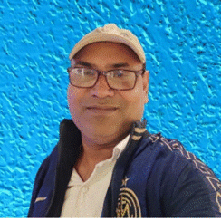
পাঠ পরিচিতি
একাদশ শ্রেণি
এইচএসসি (বিএম)
কম্পিউটার অফিস আপ্লিকেশন-১
অধ্যায় -২ (আউটপুট ডিভাইস)
B
A
শিক্ষক পরিচিতি
মোঃওবায়দুর রহমান সুমন
প্রভাষক(কম্পিউটার),
সান্তাহার টেকনিক্যাল কলেজ এবং ICT4E-জেলা অ্যাম্বাসেডর, বগুড়া।
মোবাইলঃ ০১৭১৮-২২০২৪২

Slide 4
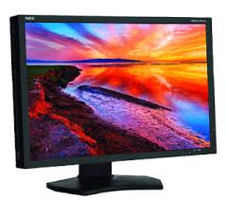
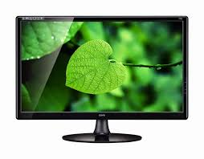
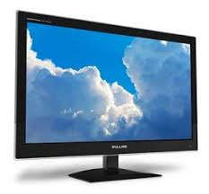
চলো কিছু ছবি দেখি।
হ্যাঁ, এগুলোর নাম মনিটর।
তোমরা কি এগুলোর নাম জানো?

Slide 5
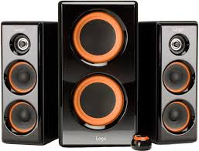
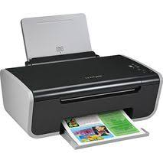
চলো আরও কিছু ছবি দেখি।
প্রিন্টার
স্পীকার
তোমরা কি এগুলোর নাম বলতে পারবে?

Slide 6
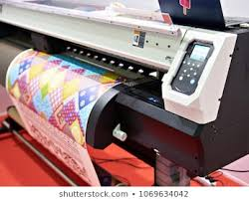
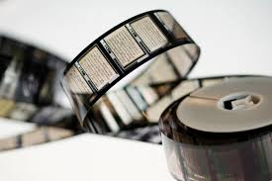
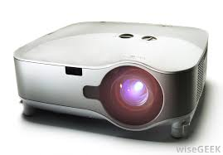
চলো আরও কিছু ছবি দেখি।
প্লটার
মাইক্রোফিল্ম
প্রজেক্টর
তোমরা কি এগুলোর নাম বলতে পারবে?

Slide 7
চলো একটি ভিডিও দেখি

Slide 8
এতক্ষণ তোমরা যে যন্ত্রগুলোকে দেখলে এগুলোকে বলে আউটপুট ডিভাইস।
আমাদের আজকের পাঠ-
আউটপুট ডিভাইস

Slide 9
শিখনফল
এই পাঠ শেষে শিক্ষার্থীরা
1
আউটপুট ডিভাইস কী তা বলতে পারবে ।
2
আউটপুট ডিভাইসগুলোর নাম লিখতে পারবে।
3
আউটপুট ডিভাইসগুলোর কাজ বর্ণনা করতে পারবে।

Slide 10
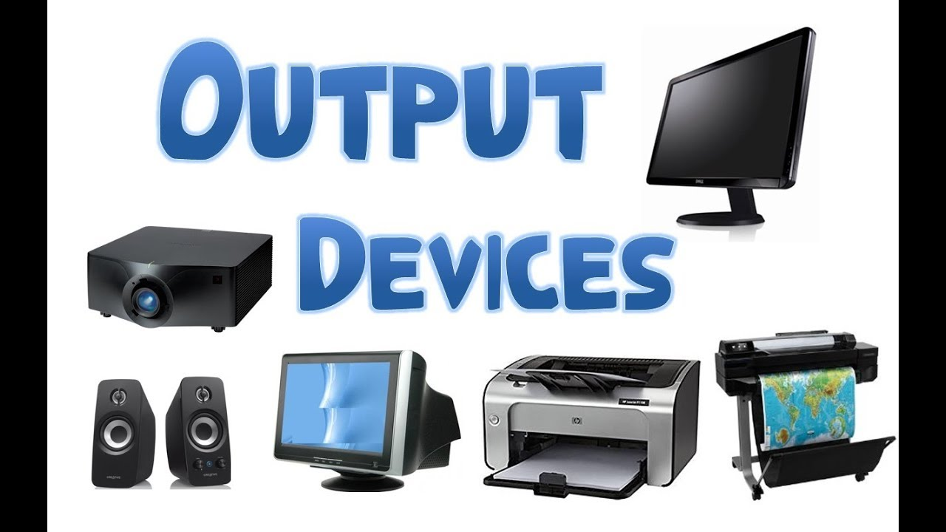
আউটপুট ডিভাইস কি
আউটপুট ডিভাইস হল একটি হার্ডওয়্যার উপাদান যা কম্পিউটার সিস্টেম দ্বারা প্রক্রিয়াকৃত ডেটার ফলাফল প্রদর্শনের জন্য ব্যবহৃত হয়। আউটপুট ডিভাইসগুলো ইলেকট্রনিক তথ্যকে মানুষের পাঠযোগ্য বিন্যাসে রূপান্তর করে প্রদর্শন করে।। এটি অডিও, ভিজ্যুয়াল, পাঠ্য বা হার্ড কপি ইত্যাদির ফলাফল দেখাতে সাহায্য করে।
আউটপুট ডিভাইস হচ্ছে কম্পিউার হার্ডওয়্যারের একটি অংশ যা একটি কম্পিউটার থেকে ডেটা গ্রহণ করে এবং তারপরে সেই ডেটাটিকে অন্য ফর্মে অনুবাদ করে। সেই ফর্মটি হতে পারে অডিও, ভিজ্যুয়াল, পাঠ্য বা হার্ড কপি।

Slide 11
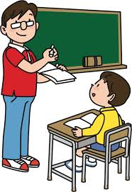
একক কাজ
১। আউটপুট ডিভাইস কি?
২। ৫টি আউটপুট ডিভাইসের নাম
বলো ।
৩। কীবোর্ড কি আউটপুট ডিভাইস?

Slide 12
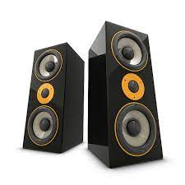
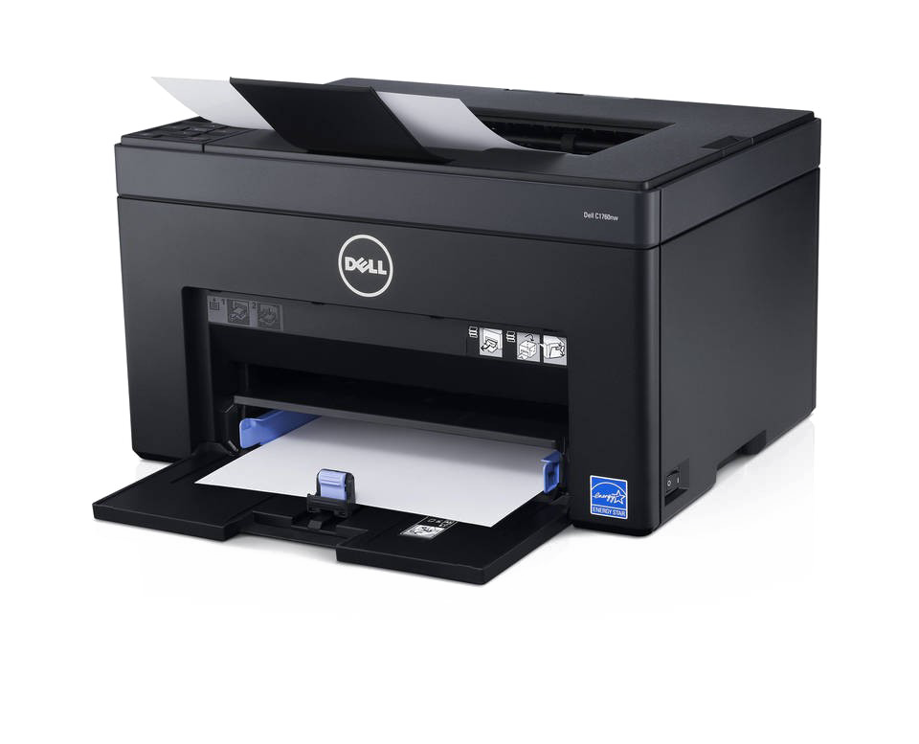
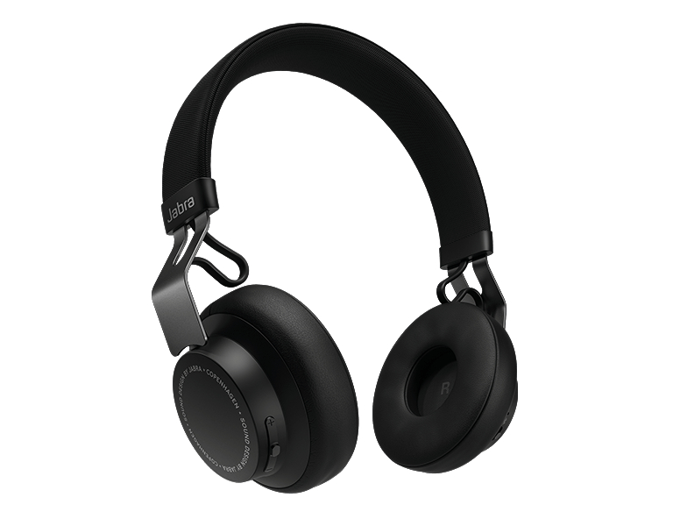
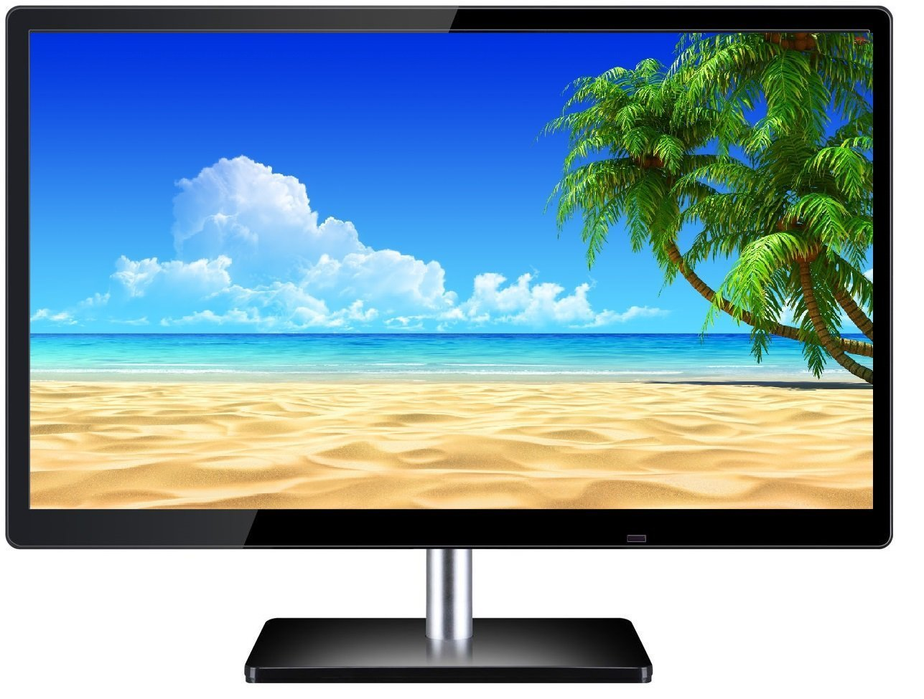
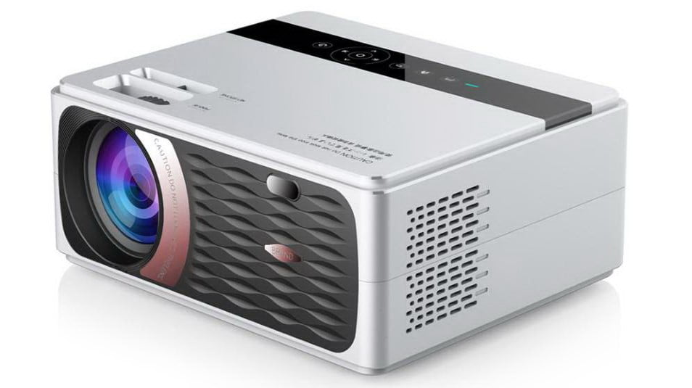
এবার আমরা সর্বাধিক ব্যবহৃত কিছু আউটপুট ডিভাইস এবং তাদের কাজ দেখব।
স্পীকার
মনিটর
হেডফোন
প্রিন্টার
প্রজেক্টর
প্লটার

Slide 13
মনিটর সাধারণত আউটপুট ডিভাইস হিসাবে ব্যবহৃত হয়। মনিটর কম্পিউটার স্ক্রিনে ডেটা প্রদর্শন করে যাতে ব্যবহারকারী একটি ডিজিটাল ইন্টারফেসের মাধ্যমে ডেটা দেখতে পারে।
বিভিন্ন প্রকার মনিটর। যেমন-
LED মনিটর (Light Emitting Diodes)
LCD মনিটর (Liquid Crystal Display)
DLP মনিটর (ডিজিটাল লাইট প্রসেসিং)
টাচ স্ক্রিন মনিটর
মনিটর

Slide 14
প্রিন্টার হল একটি হার্ডওয়্যার ডিভাইস যা কম্পিউটার থেকে প্রক্রিয়াকৃত ডেটার হার্ড কপি প্রদান করতে সাহায্য করে।
বিভিন্ন প্রকার প্রিন্টার রয়েছে। যেমন:
ইমপ্যাক্ট প্রিন্টার
ক্যারেক্টার প্রিন্টার
লাইন প্রিন্টার
লেজার প্রিন্টার
প্রিন্টার

Slide 15
হেডফোনকে "ইয়ারফোন"ও বলা হয়। হেডফোন ব্যবহার করা হয় শব্দ শোনার জন্য। ব্যবহারকারীরা মোবাইল, কম্পিউটার, ল্যাপটপ ইত্যাদি ডিভাইস দিয়ে ভয়েস শুনে। এটির প্রধান সুবিধা হল এর শব্দ ব্যবহারকারী ব্যতিত অন্য কেউ শুনতে পায়না। সর্বপ্রথম ১৯১০ সালে মার্কিন নৌবাহিনীতে হেডফোনের ব্যবহার হয়েছিল।
হেডফোনের প্রধান কাজ হল ইলেকট্রনিক সিগন্যালকে কোনরুপ বাধা ছাড়াই অডিওতে রূপান্তরিত করা।
হেডফোন

Slide 16
জোড়ায় কাজ
১। প্রত্যেক জোড়ায় ২টি করে আউটপুট ডিভাইসের নাম এবং তাদের কাজ সম্পর্কে বলবে।

Slide 17
কম্পিউটার স্পিকার
কম্পিউটার স্পিকার হল আউটপুট হার্ডওয়্যার ডিভাইস, যা শব্দ তৈরির জন্য কম্পিউটারের সাথে সংযুক্ত থাকে। কম্পিউটারের সাউন্ড কার্ড সিগন্যাল ব্যবহার করে স্পিকার শব্দ তৈরি করে।
কম্পিউটার স্পিকারগুলোতে একটি অভ্যন্তরীণ পরিবর্ধক থাকে যা প্রয়োজন অনুসারে ভলিউমের মাত্রা বাড়ানো বা কমানোর কাজ করে।
কম্পিউটার স্পিকার

Slide 18
প্রজেক্টর
প্রজেক্টর হল একটি আউটপুট হার্ডওয়্যার ডিভাইস যা ব্যবহারকারীকে বড় স্ক্রীন, প্রাচীর বা অন্যান্য বড় পৃষ্ঠে তথ্য, চিত্র, এবং ভিডিও প্রদর্শন করতে দেয়। প্রজেক্টর আলো এবং লেন্সকে ম্যাগনিফাইড টেক্সট, ইমেজ এবং ভিডিও প্রদান করতে সক্ষম করে।
প্রজেক্টরের কাজ
প্রজক্টরের প্রধান কাজ হল বড় পর্দায় বা দেয়ালে কম্পিউটারের ছবি বা ভিডিও প্রদর্শন করা। প্রজেক্টর ব্যবহার করে সিনেমা দেখা, উপস্থাপনা করা, শ্রেণীকক্ষ, উপাসনালয়, অডিটোরিয়াম, এবং ক্লায়েন্টদের সামনে তথ্য প্রদর্শন করে।
প্রজেক্টর

Slide 19
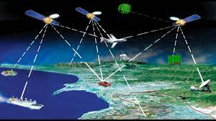
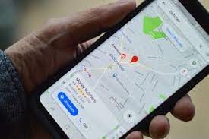
জিপিএস
GPS এর অর্থ হল ‘‘গ্লোবাল পজিশনিং সিস্টেম’’ এবং এটি একটি স্পেস-ভিত্তিক স্যাটেলাইট নেভিগেশন আউটপুট হার্ডওয়্যার ডিভাইস যা ডিভাইসের অবস্থান ট্রাকিং করতে সাহায্য করে। GPS-এর প্রধান কাজ হল বস্তুর অবস্থান নির্ণয়, আবহাওয়ার অবস্থা এবং ট্র্যাকিং প্রদানের সাথে সম্পর্কিত ফলাফল তৈরি করা।
গ্লোবাল পজিশনিং সিস্টেম বা জিপিএস ২৪ টি উপগ্রহ নিয়ে গঠিত এবং এটি পৃথিবীর পৃষ্ঠ থেকে প্রায় ১২০০০ মাইল উপরে মহাকাশে অবস্থান করছে। বর্তমানে স্মার্টফোন, যানবাহন এবং অন্যান্য ট্র্যাকিং ডিভাইসগুলোতে ‘‘গ্লোবাল পজিশনিং সিস্টেম’’ ব্যবহার করা যায়।
জিপিএস মাইক্রোওয়েভ সিগন্যাল ব্যবহার করে বস্তুর অবস্থান, গাড়ি র গতি, আবহাওয়া তথ্য ইত্যাদি সম্পর্কিত তথ্য প্রদান করে থাকে।
জিপিএস

Slide 20
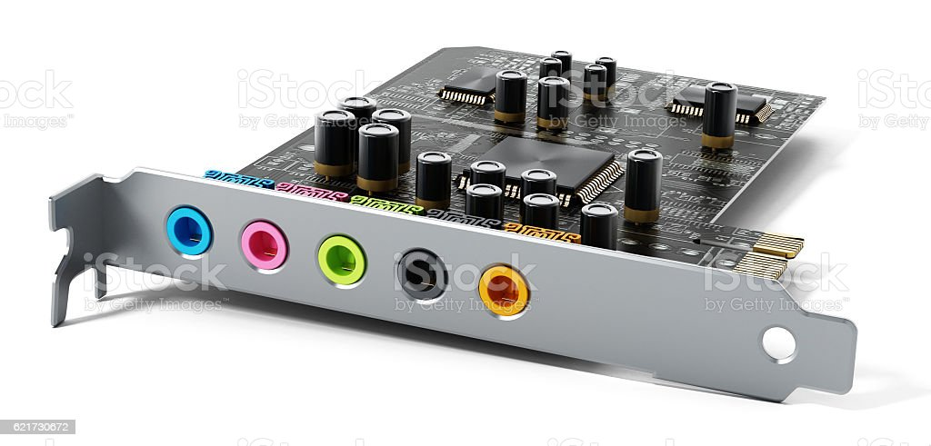
সাউন্ড কার্ড
সাউন্ড কার্ডকে অডিও অ্যাডাপ্টারও বলা হয়। এটি একটি ইন্টিগ্রেটেড সার্কিট যা মাদারবোর্ডে সংযুক্ত করা থাকে। সাউন্ড কার্ড মাদারবোর্ড থেকে সংকেত গ্রহণ করে তারপর সেটিকে প্রক্রিয়া করে এবং অবশেষে অডিওতে রূপান্তর করে। সাউন্ড কার্ড এর মাধ্যমে ভিডিও দেখা, গেম খেলা, গান শোনা যায়।
সাউন্ড কার্ড

Slide 21
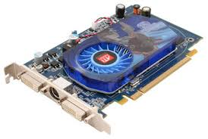
ভিডিও কার্ড
ভিডিও কার্ড হল একটি এক্সপেনশন কার্ড যা মাদারবোর্ডে সংযুক্ত করা থাকে এবং এটি ভিডিও এবং অন্যান্য গ্রাফিক্যাল সামগ্রীর গুণমান উন্নত করতে সাহায্য করে। ভিডিও কার্ড এর মাধ্যমে উন্নত মানের গেম খেলা, ছবি, সিনেমা দেখা সম্ভব হয়। বর্তমানে ভিডিও কার্ড কম্পিউটারের ভিতরে ডিফল্টরূপে সংযুক্ত থাকে।
ভিডিও কার্ডের কাজ
ভিডিও কার্ড ছবি এবং ভিডিও প্রক্রিয়ার মাধ্যমে ডিসপ্লেতে ভিজ্যুয়াল দেখাতে সক্ষম করে।
ভিডিও কার্ড

Slide 22
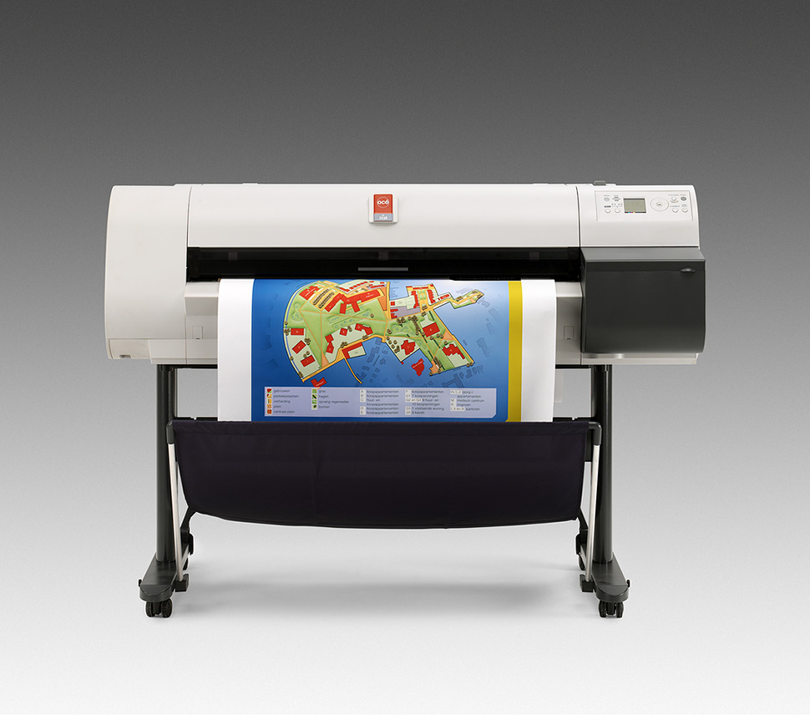
প্লটার
প্লটার হচ্ছে একটি হার্ডওয়্যার আউটপুট ডিভাইস যা একপ্রকারের প্রিন্টার। তবে এটি ব্যানার, প্রচারপত্র, প্যামফলেট ইত্যাদির মতো বড় বড় বিন্যাস সামগ্রী মুদ্রণ করতে ব্যবহার হয়।
প্লটার

Slide 23
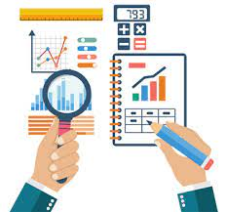
মূল্যায়ন
সংক্ষিপ্ত প্রশ্নঃ
১। হেডফোনের কাজ কি?
২। প্রিন্টার কি ইনপুট ডিভাইস?
৩। প্লটারের সাহায্যে কি কাজ করা হয়?
রচনামূলক প্রশ্নঃ
১। “আউটপুট ডিভাইস ছাড়া কম্পিউটার পরিচালনা করা সম্ভব
নয়” -বিষয়টি বুঝিয়ে বলো।
২। সংক্ষেপে ২ টি আউটপুট ডিভাইসের কাজ বর্ণনা করো।

Slide 24
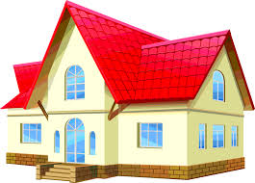
বাড়ির কাজ
১।আউটপুট ডিভাইসের কাজসমূহ ধারাবাহিকভাবে বাড়ি থেকে লিখে আনবে।

Slide 25
ধ
বা
ন্য
দ

